Slide 1
NEKOHOST.ORG
장비관리 시스템
사용자 가이드
등록부터 검색, 공개, CSV와 계정 설정까지
일반 사용자용 / 실제 화면 기반
2026.09.13 · 버전 1.0 · Markdown 상세 가이드 함께 제공
Notes:
운영 주소 https://nekohost.org. 일반 사용자 테스트 계정으로 로그인·메뉴·조회·검색·입력과 취소를 확인했습니다. 장비 데이터 변경, CSV 확정, 이메일 발송, 계정 변경은 실행하지 않았습니다. 관리자 전용 화면은 범위 밖입니다.

Slide 2
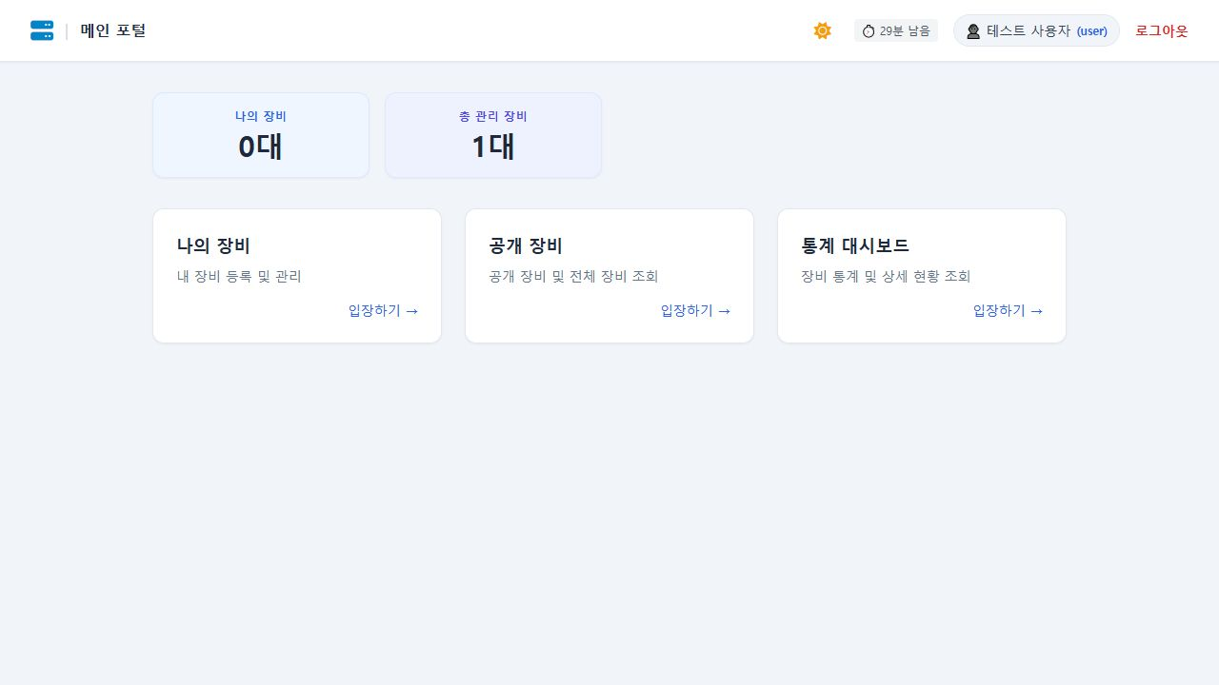
01 시작하기
포털에서 세 가지 작업을 시작합니다
나의 장비
내 장비 등록·검색·수정과 임시저장함
공개 장비
다른 사용자가 공개한 장비를 조회
통계 대시보드
장비 수·분포와 복합 조건 결과 확인
상단 사용자 이름 → 마이페이지 / 서버 아이콘 → 포털 / 로그아웃 → 사용 종료
nekohost.org · 일반 사용자 가이드 · 2026.09.13
02
Notes:
화면 확인일: 2026-09-13. 운영 대상: https://nekohost.org (리눅스 백업 서버). 일반 사용자 테스트 계정.
화면 출처: https://nekohost.org
스크린샷: images/02-portal.png
장비/계정 데이터 변경은 실행하지 않았습니다. 상세 절차와 제한은 사용자_가이드.md 참조.

Slide 3
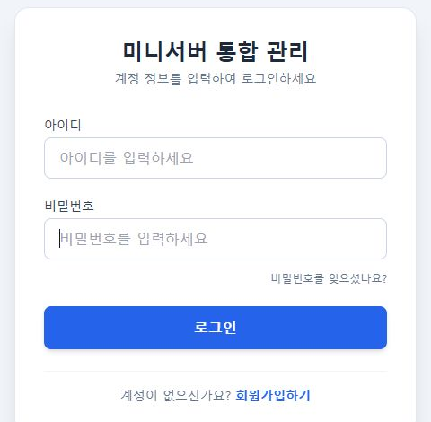
01 시작하기
로그인하고, 사용 후에는 로그아웃합니다
로그인
아이디와 비밀번호를 입력하고 로그인합니다.
비밀번호를 잊었다면
등록 이메일로 재설정 링크를 요청합니다.
세션 관리
상단 남은 시간을 클릭해 연장합니다. 공용 PC에서는 로그아웃합니다.
실제 운영 화면 · 화면과 입력 예시를 확인했으며 저장·삭제는 실행하지 않음
nekohost.org · 일반 사용자 가이드 · 2026.09.13
03
Notes:
화면 확인일: 2026-09-13. 운영 대상: https://nekohost.org (리눅스 백업 서버). 일반 사용자 테스트 계정.
화면 출처: https://nekohost.org
스크린샷: images/18-login-light.png
로그인 수행 확인. 이메일 없는 테스트 계정에서는 이메일 비밀번호 재설정 미시험.
장비/계정 데이터 변경은 실행하지 않았습니다. 상세 절차와 제한은 사용자_가이드.md 참조.

Slide 4
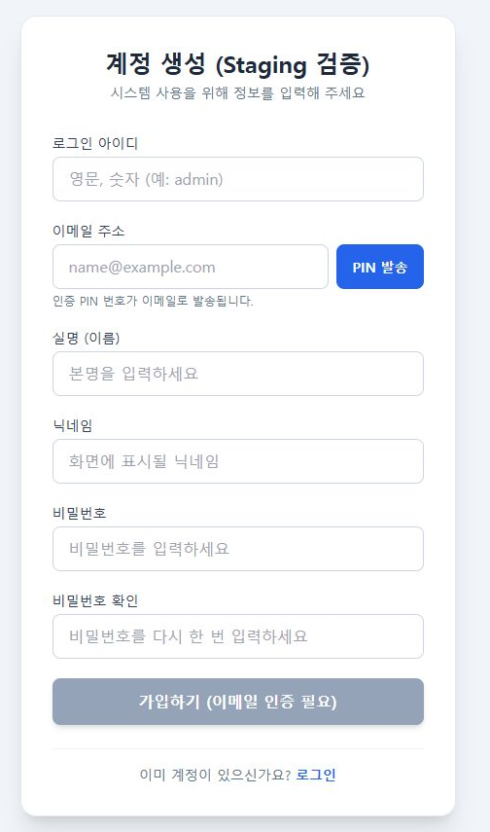
01 시작하기
일반 회원가입에는 이메일 인증이 필요합니다
정보 입력
아이디·이메일·실명·닉네임·비밀번호를 입력합니다.
PIN 발송 → 인증
본인이 수신한 PIN으로 인증한 뒤 가입합니다.
테스트 계정과 구분
수동 생성한 계정은 예외입니다. 일반 가입의 인증 생략을 뜻하지 않습니다.
실제 운영 가입 화면에 “Staging 검증” 문구가 남아 있음 · 가입·PIN 발송 미실행
nekohost.org · 일반 사용자 가이드 · 2026.09.13
04
Notes:
화면 확인일: 2026-09-13. 운영 대상: https://nekohost.org (리눅스 백업 서버). 일반 사용자 테스트 계정.
화면 출처: https://nekohost.org
스크린샷: images/20-register-account.png
장비/계정 데이터 변경은 실행하지 않았습니다. 상세 절차와 제한은 사용자_가이드.md 참조.

Slide 5
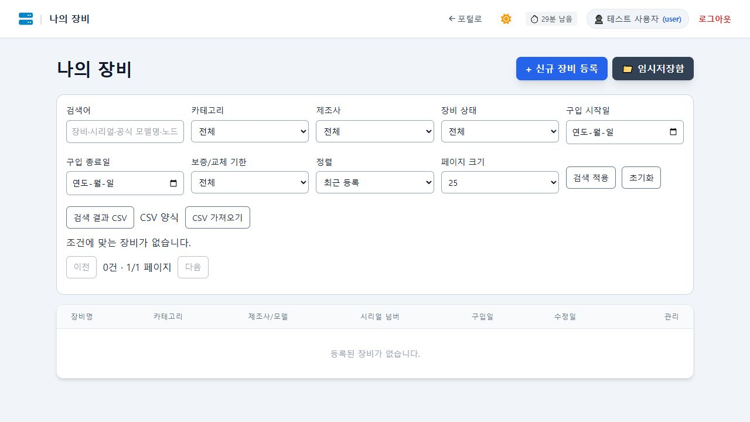
02 나의 장비
장비가 안 보이면 목록과 검색 조건을 확인합니다
검색 적용
검색어·분류·제조사·상태·날짜·기한을 지정합니다.
정렬과 페이지
정렬 순서와 25·50·100개 표시를 선택합니다.
초기화
조건을 초기화해 다시 찾습니다. 임시저장함도 확인합니다.
촬영 계정의 소유 장비는 0대입니다. 빈 목록은 오류가 아닙니다.
nekohost.org · 일반 사용자 가이드 · 2026.09.13
05
Notes:
화면 확인일: 2026-09-13. 운영 대상: https://nekohost.org (리눅스 백업 서버). 일반 사용자 테스트 계정.
화면 출처: https://nekohost.org
스크린샷: images/03-my-equipment.png
장비/계정 데이터 변경은 실행하지 않았습니다. 상세 절차와 제한은 사용자_가이드.md 참조.

Slide 6
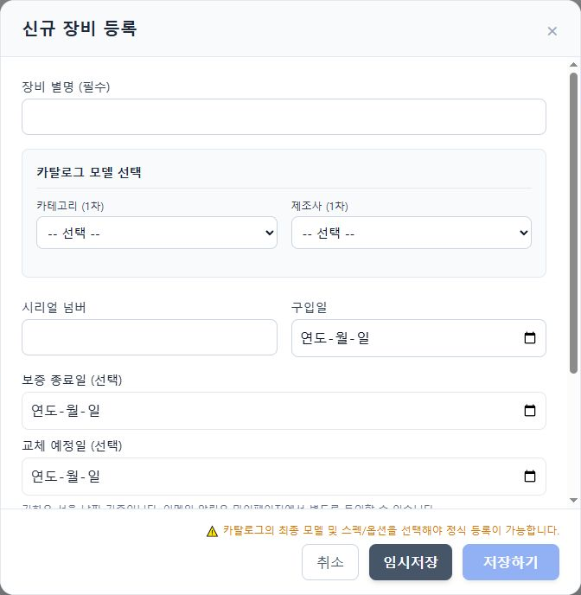
03 신규 등록
장비 별명과 카탈로그를 먼저 입력합니다
신규 장비 등록
나의 장비에서 + 신규 장비 등록을 누릅니다.
장비 별명은 필수
“업무용 스마트폰”처럼 내가 구분하기 쉬운 이름을 씁니다.
카탈로그 선택
카테고리 → 제조사 → 모델 노드 → 옵션 순서로 고릅니다.
실제 운영 화면 · 화면과 입력 예시를 확인했으며 저장·삭제는 실행하지 않음
nekohost.org · 일반 사용자 가이드 · 2026.09.13
06
Notes:
화면 확인일: 2026-09-13. 운영 대상: https://nekohost.org (리눅스 백업 서버). 일반 사용자 테스트 계정.
화면 출처: https://nekohost.org
스크린샷: images/04-register-blank.png
장비/계정 데이터 변경은 실행하지 않았습니다. 상세 절차와 제한은 사용자_가이드.md 참조.

Slide 7
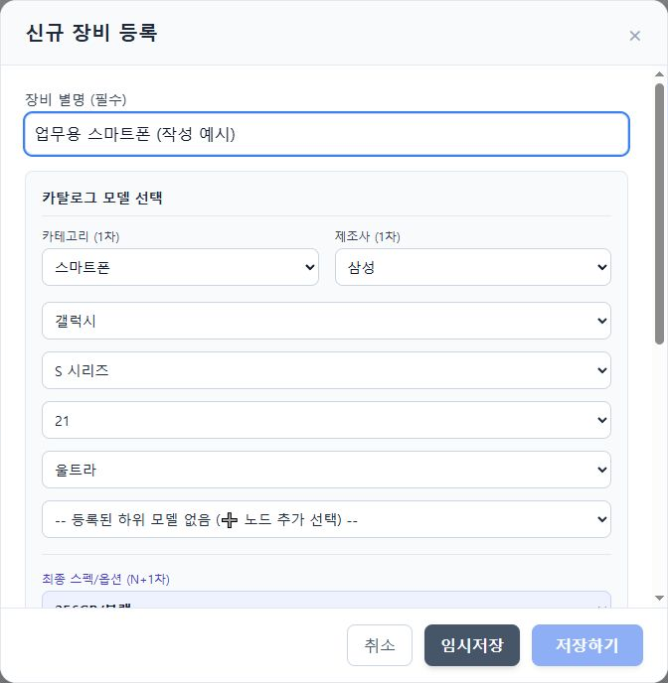
03 신규 등록
모델 분류 경로와 공식 모델명은 다릅니다
분류 경로
갤럭시 → S 시리즈 → 21 → 울트라
공식 모델명
목록에는 “갤럭시 S21 울트라”가 표시됩니다. 별명과도 다른 값입니다.
최종 옵션
256GB/블랙 등 실제 옵션을 선택합니다. 하위 모델 없음 자체는 오류가 아닙니다.
승인된 옵션 선택 후 저장하기 활성화 확인 · 창 내부를 스크롤하면 아래 필드가 보입니다.
nekohost.org · 일반 사용자 가이드 · 2026.09.13
07
Notes:
화면 확인일: 2026-09-13. 운영 대상: https://nekohost.org (리눅스 백업 서버). 일반 사용자 테스트 계정.
화면 출처: https://nekohost.org
스크린샷: images/17-register-ready.png
장비/계정 데이터 변경은 실행하지 않았습니다. 상세 절차와 제한은 사용자_가이드.md 참조.

Slide 8
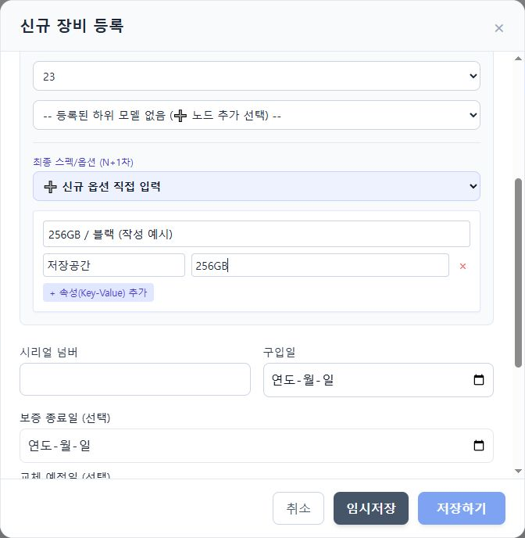
04 카탈로그에 없는 항목
새 노드·옵션은 승인 절차를 거칩니다
새 모델 노드
최상위/하위 노드 추가 → 이름 → 노드 추가. 일반 사용자는 승인 후 선택합니다.
신규 옵션
옵션명과 Key/Value 속성을 입력합니다. 저장하면 승인 요청과 임시저장으로 처리됩니다.
분류가 없다면
카테고리·제조사의 “기타”로 신규 분류 요청. 기존 장비 수정에는 승인된 분류가 필요합니다.
실제 운영 화면 · 화면과 입력 예시를 확인했으며 저장·삭제는 실행하지 않음
nekohost.org · 일반 사용자 가이드 · 2026.09.13
08
Notes:
화면 확인일: 2026-09-13. 운영 대상: https://nekohost.org (리눅스 백업 서버). 일반 사용자 테스트 계정.
화면 출처: https://nekohost.org
스크린샷: images/06-option-request.png
templates/index.html, static/js/lineup_registration.js, app.py의 승인 분기 확인. 요청 자체는 제출하지 않음.
장비/계정 데이터 변경은 실행하지 않았습니다. 상세 절차와 제한은 사용자_가이드.md 참조.

Slide 9
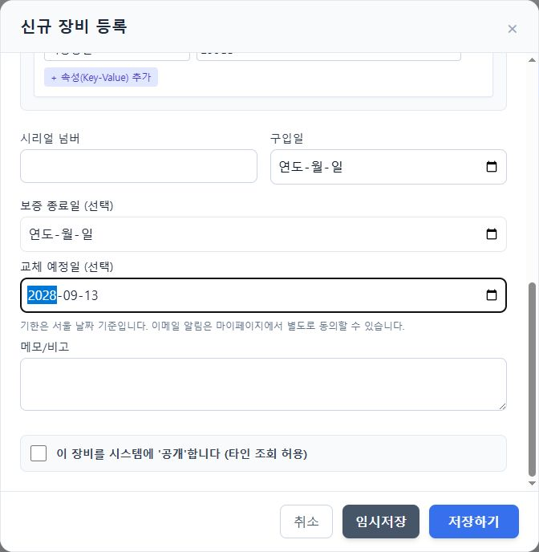
03 신규 등록
날짜와 공개 여부를 확인한 뒤 저장합니다
시리얼·기한·메모
시리얼과 구입일, 선택 기한을 입력합니다. 기한은 서울 날짜 기준입니다.
공개 체크 주의
공개 장비에서 시작하면 기본 선택됩니다. 공개 첨부도 타인이 내려받을 수 있습니다.
저장 버튼의 차이
임시저장은 작성 중 보관, 저장하기는 정식 등록 또는 승인 흐름. 취소는 저장하지 않습니다.
실제 운영 화면 · 화면과 입력 예시를 확인했으며 저장·삭제는 실행하지 않음
nekohost.org · 일반 사용자 가이드 · 2026.09.13
09
Notes:
화면 확인일: 2026-09-13. 운영 대상: https://nekohost.org (리눅스 백업 서버). 일반 사용자 테스트 계정.
화면 출처: https://nekohost.org
스크린샷: images/07-register-details.png
장비/계정 데이터 변경은 실행하지 않았습니다. 상세 절차와 제한은 사용자_가이드.md 참조.

Slide 10
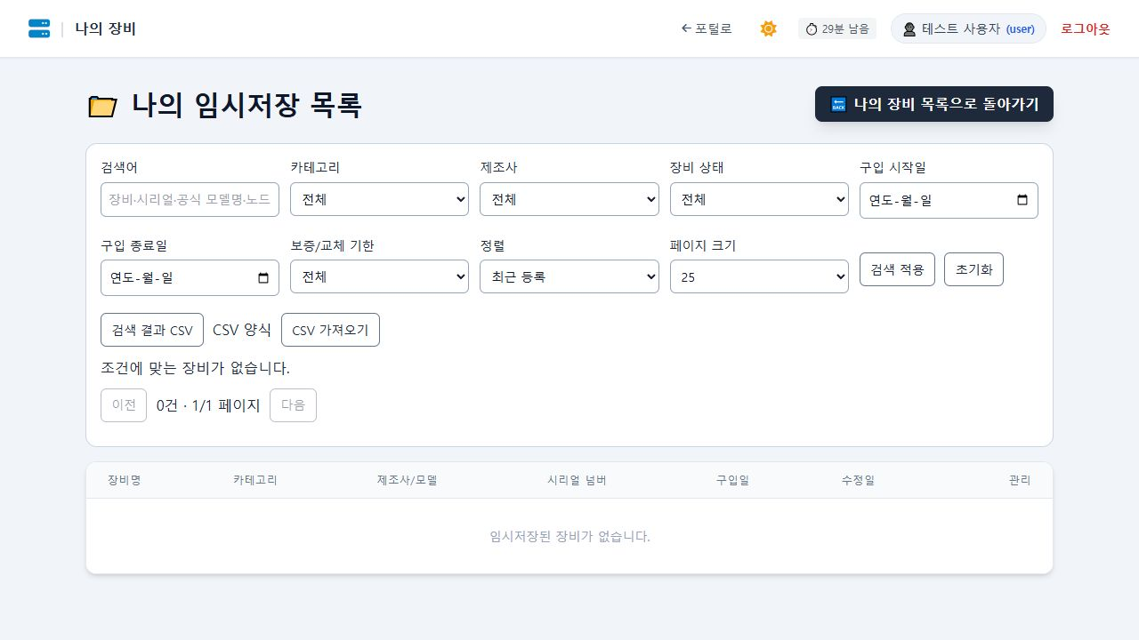
05 임시저장과 수정
작성 중인 장비는 임시저장함에서 이어갑니다
임시저장함
나의 장비에서 임시저장함 버튼을 누릅니다.
수정 후 확인
모델·옵션·공개 여부와 승인 결과를 확인합니다.
정식 등록
저장 버튼으로 발행한 뒤 나의 장비 목록을 확인합니다.
촬영 계정의 임시저장 장비는 0대 · 재편집·발행은 구현 근거로 설명, 실행하지 않음
nekohost.org · 일반 사용자 가이드 · 2026.09.13
10
Notes:
화면 확인일: 2026-09-13. 운영 대상: https://nekohost.org (리눅스 백업 서버). 일반 사용자 테스트 계정.
화면 출처: https://nekohost.org
스크린샷: images/08-drafts.png
장비/계정 데이터 변경은 실행하지 않았습니다. 상세 절차와 제한은 사용자_가이드.md 참조.

Slide 11
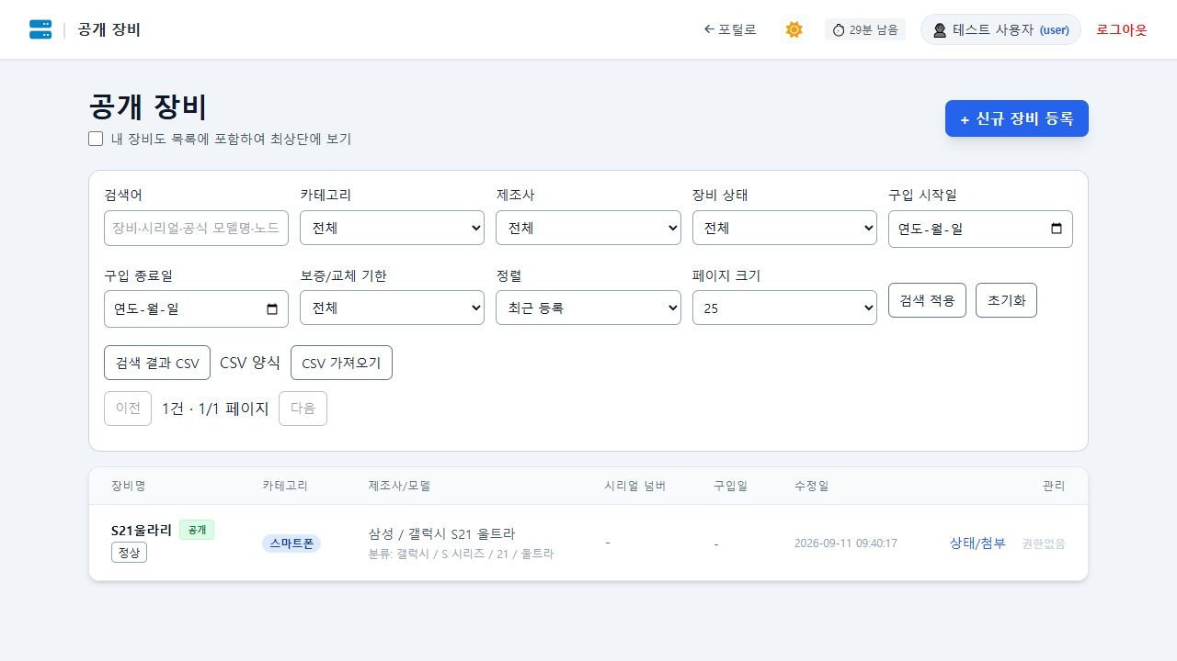
06 공개 장비
공개 장비는 조회 허용이지 수정 권한이 아닙니다
내 장비 함께 보기
체크하면 내 장비도 목록에 포함하여 최상단에서 봅니다.
모델 표시 읽기
제조사 / 공식 모델명 아래 “분류:” 경로가 표시됩니다.
권한없음
타인 장비의 수정·삭제는 제한됩니다. 상태/첨부는 조회할 수 있습니다.
실제 공개 장비 조회 · 공개 설정은 다른 사람에게 변경 권한을 주지 않습니다.
nekohost.org · 일반 사용자 가이드 · 2026.09.13
11
Notes:
화면 확인일: 2026-09-13. 운영 대상: https://nekohost.org (리눅스 백업 서버). 일반 사용자 테스트 계정.
화면 출처: https://nekohost.org
스크린샷: images/10-public-equipment.png
장비/계정 데이터 변경은 실행하지 않았습니다. 상세 절차와 제한은 사용자_가이드.md 참조.

Slide 12
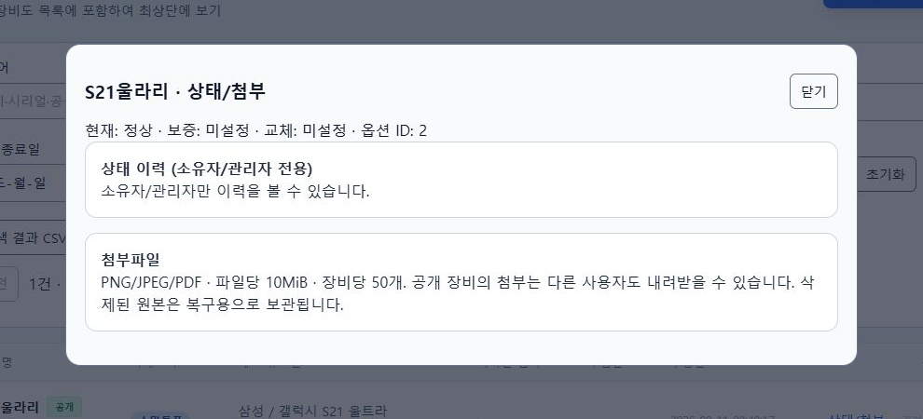
06 상태·첨부
상태/첨부 창에서 기한과 파일을 확인합니다
상태와 옵션 ID
현재 상태, 보증·교체 기한, 연결된 옵션 ID를 확인합니다.
이력 접근 제한
상태 이력은 소유자·관리자 전용입니다. 타인 공개 장비에는 변경 입력이 없습니다.
첨부 주의
PNG/JPEG/PDF, 파일당 10MiB, 장비당 50개. 공개 장비의 파일은 타인도 다운로드합니다.
공개 장비의 읽기 전용 화면 · 파일 업로드·다운로드·삭제는 이번 촬영에서 미실행
nekohost.org · 일반 사용자 가이드 · 2026.09.13
12
Notes:
화면 확인일: 2026-09-13. 운영 대상: https://nekohost.org (리눅스 백업 서버). 일반 사용자 테스트 계정.
화면 출처: https://nekohost.org
스크린샷: images/11-public-details.png
장비/계정 데이터 변경은 실행하지 않았습니다. 상세 절차와 제한은 사용자_가이드.md 참조.

Slide 13
06 소유자 전용 작업
소유 장비는 사유를 남기며 상태를 변경합니다
현재 상태 | 선택 가능한 다음 상태
정상 | 대여 · 수리 · 폐기
대여 | 정상(반납) · 수리
수리 | 정상 · 폐기
폐기 | 정상(복구)
상태 변경
변경할 상태와 필수 사유를 입력합니다. 임시저장 장비는 제외됩니다.
수정·첨부 관리
소유 장비에서만 수정·삭제, 첨부 올리기·첨부 삭제가 제공됩니다.
삭제와 폐기는 다름
폐기는 상태 변경입니다. 삭제 복구가 필요하면 관리자에게 문의합니다.
구현에서 확인한 사용 절차입니다. 이번 촬영에서는 실제 상태·장비·첨부를 변경하지 않았습니다.
nekohost.org · 일반 사용자 가이드 · 2026.09.13
13
Notes:
화면 확인일: 2026-09-13. 운영 대상: https://nekohost.org (리눅스 백업 서버). 일반 사용자 테스트 계정.
근거: templates/roadmap_equipment.html, static/js/roadmap_equipment.js, utils/roadmap_equipment.py. 촬영 계정에 소유 장비가 없어 변경 미실행.
장비/계정 데이터 변경은 실행하지 않았습니다. 상세 절차와 제한은 사용자_가이드.md 참조.

Slide 14
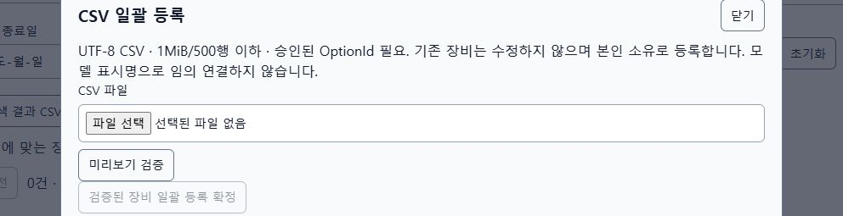
07 CSV 일괄 등록
CSV는 미리보기 검증 후에 확정합니다
양식으로 시작
UTF-8 CSV, 1MiB·500행 이하. 헤더 이름과 순서를 유지합니다.
미리보기 검증
행별 오류를 수정한 뒤 다시 검증합니다. 검증 단계는 장비 등록이 아닙니다.
일괄 등록 확정
정상 행과 공개 여부를 확인하고 확정합니다. 기존 장비 수정 기능이 아닙니다.
CSV 양식 → 파일 작성 → 미리보기 검증 → 확정 · 실제 파일 제출과 확정은 미실행
nekohost.org · 일반 사용자 가이드 · 2026.09.13
14
Notes:
화면 확인일: 2026-09-13. 운영 대상: https://nekohost.org (리눅스 백업 서버). 일반 사용자 테스트 계정.
화면 출처: https://nekohost.org
스크린샷: images/09-csv-import.png
장비/계정 데이터 변경은 실행하지 않았습니다. 상세 절차와 제한은 사용자_가이드.md 참조.

Slide 15
07 CSV 열 안내
CSV에는 모델명이 아닌 승인 옵션 ID를 씁니다
열 이름 — 순서 유지 | 내용
Name | 장비 별명
OptionId | 승인된 카탈로그 옵션의 숫자 ID
SerialNumber | 개별 장비 시리얼
PurchaseDate | 구입일
WarrantyEndDate | 보증 종료일
ReplacementDueDate | 교체 예정일
IsPublic | 0 = 비공개, 1 = 공개
Memo | 메모
옵션 ID 확인
상태/첨부에서 확인하거나 관리자에게 문의합니다.
검색 결과 CSV
현재 페이지가 아닌 전체 검색 결과를 받습니다.
재가져오기 주의
신규 등록 기능입니다. 복원·수정용이 아닙니다.
nekohost.org · 일반 사용자 가이드 · 2026.09.13
15
Notes:
화면 확인일: 2026-09-13. 운영 대상: https://nekohost.org (리눅스 백업 서버). 일반 사용자 테스트 계정.
근거: utils/roadmap_equipment.py CSV_FIELDS/validate_csv, utils/roadmap_routes.py csv_export.
장비/계정 데이터 변경은 실행하지 않았습니다. 상세 절차와 제한은 사용자_가이드.md 참조.

Slide 16
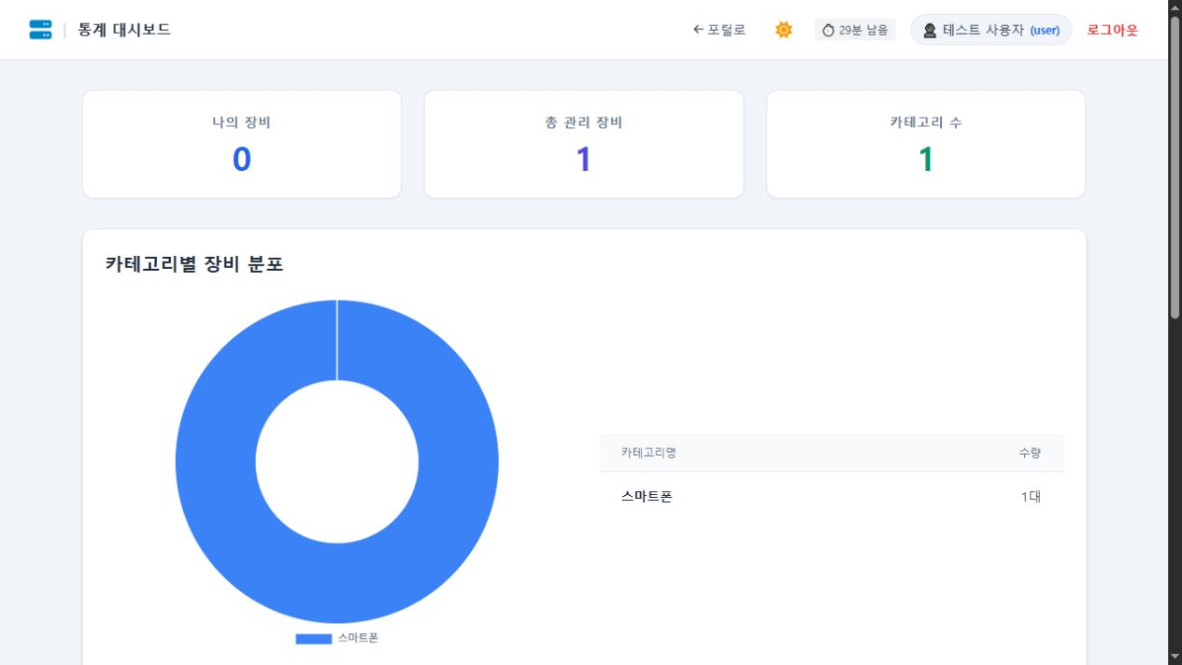
08 통계 대시보드
대시보드는 장비 수와 분포를 보여줍니다
상단 카드
나의 장비·총 관리 장비·카테고리 수를 확인합니다.
분포 확인
카테고리별·제조사별 차트와 표를 읽습니다. 아래로 스크롤합니다.
숫자의 의미
현재 데이터의 집계입니다. 조회 숫자가 수정 권한을 의미하지는 않습니다.
촬영 당시 나의 장비 0대 / 총 관리 장비 1대 / 카테고리 1개
nekohost.org · 일반 사용자 가이드 · 2026.09.13
16
Notes:
화면 확인일: 2026-09-13. 운영 대상: https://nekohost.org (리눅스 백업 서버). 일반 사용자 테스트 계정.
화면 출처: https://nekohost.org
스크린샷: images/12-dashboard.png
장비/계정 데이터 변경은 실행하지 않았습니다. 상세 절차와 제한은 사용자_가이드.md 참조.

Slide 17
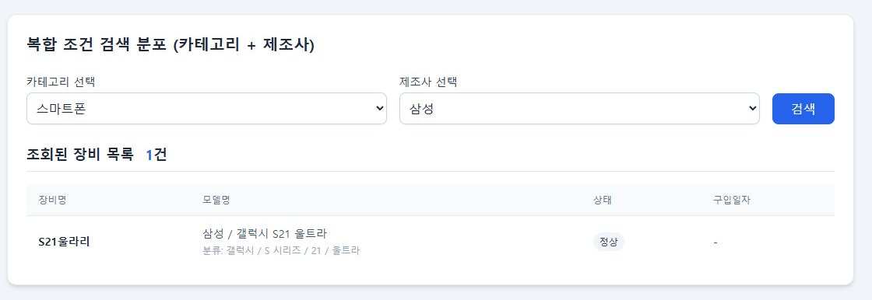
08 통계 대시보드
카테고리와 제조사를 함께 선택해 찾습니다
복합 조건 검색
대시보드 아래에서 카테고리와 제조사를 선택합니다.
검색 버튼
선택한 조합에 해당하는 장비를 조회합니다.
결과 목록
장비명·모델명·상태·구입일과 조회 건수를 확인합니다.
스마트폰 + 삼성으로 검색해 1건 조회 확인 · 원본 전체 화면은 Markdown에 수록
nekohost.org · 일반 사용자 가이드 · 2026.09.13
17
Notes:
화면 확인일: 2026-09-13. 운영 대상: https://nekohost.org (리눅스 백업 서버). 일반 사용자 테스트 계정.
화면 출처: https://nekohost.org
스크린샷: images/13-dashboard-search.png
장비/계정 데이터 변경은 실행하지 않았습니다. 상세 절차와 제한은 사용자_가이드.md 참조.

Slide 18
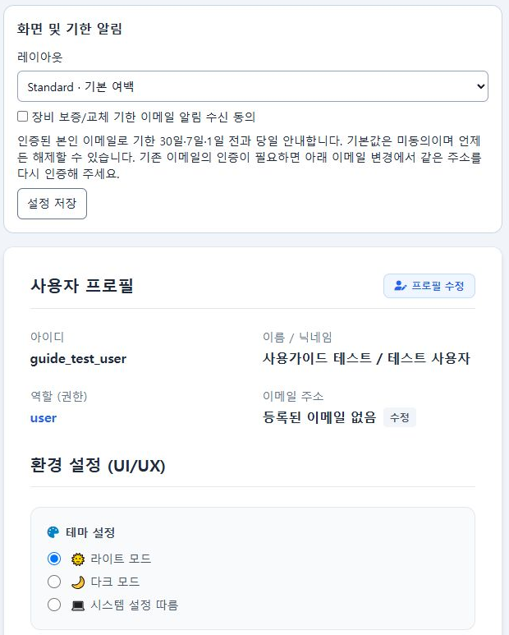
09 마이페이지
마이페이지에서 화면과 기한 알림을 설정합니다
레이아웃
Standard는 기본 여백, Edge는 넓고 간결한 목록입니다.
기한 알림 동의
기한 입력과 본인 이메일 인증이 필요합니다. 알림은 선택 동의입니다.
설정 저장
레이아웃·알림 설정을 저장합니다. 라이트·다크·시스템 테마도 선택할 수 있습니다.
알림 안내: 30일·7일·1일 전과 당일 · 이메일 없는 테스트 계정은 발송 미시험
nekohost.org · 일반 사용자 가이드 · 2026.09.13
18
Notes:
화면 확인일: 2026-09-13. 운영 대상: https://nekohost.org (리눅스 백업 서버). 일반 사용자 테스트 계정.
화면 출처: https://nekohost.org
스크린샷: images/14-mypage.png
장비/계정 데이터 변경은 실행하지 않았습니다. 상세 절차와 제한은 사용자_가이드.md 참조.

Slide 19
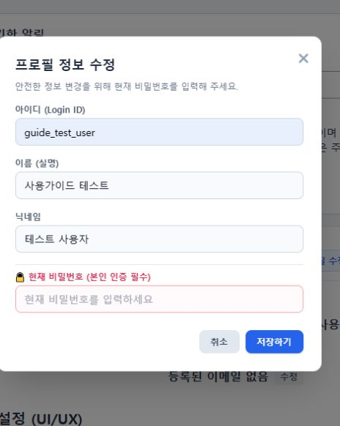
09 마이페이지
프로필 변경에는 현재 비밀번호가 필요합니다
변경 가능한 값
로그인 아이디·실명·닉네임을 확인하고 변경합니다.
본인 확인
현재 비밀번호를 입력하고 저장하기로 적용합니다.
취소와 로그인
취소는 저장하지 않습니다. 아이디를 바꿨다면 이후 로그인 값을 기억합니다.
실제 프로필 수정 창 · 비밀번호 입력·프로필 저장은 실행하지 않음
nekohost.org · 일반 사용자 가이드 · 2026.09.13
19
Notes:
화면 확인일: 2026-09-13. 운영 대상: https://nekohost.org (리눅스 백업 서버). 일반 사용자 테스트 계정.
화면 출처: https://nekohost.org
스크린샷: images/15-profile-edit.png
장비/계정 데이터 변경은 실행하지 않았습니다. 상세 절차와 제한은 사용자_가이드.md 참조.

Slide 20
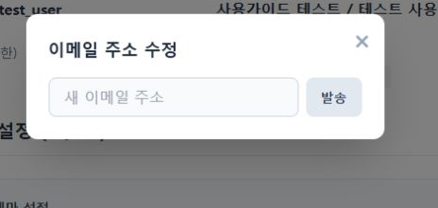
09 마이페이지
이메일은 실제로 받을 수 있는 주소로 인증합니다
이메일 수정
주소 옆 수정 → 새 이메일 입력 → 발송 → 안내된 인증 절차를 완료합니다.
기한 알림과 연결
이미 등록된 주소도 알림용 재인증이 필요하면 같은 주소로 다시 인증합니다.
비밀번호 찾기
로그인 화면의 비밀번호 재설정은 등록된 이메일을 사용합니다.
이메일 수정 창 · 발송·인증·비밀번호 재설정 메일 전송은 미실행
nekohost.org · 일반 사용자 가이드 · 2026.09.13
20
Notes:
화면 확인일: 2026-09-13. 운영 대상: https://nekohost.org (리눅스 백업 서버). 일반 사용자 테스트 계정.
화면 출처: https://nekohost.org
스크린샷: images/16-email-change.png
장비/계정 데이터 변경은 실행하지 않았습니다. 상세 절차와 제한은 사용자_가이드.md 참조.

Slide 21
09 계정 보호
비밀번호와 탈퇴 설정은 신중하게 사용합니다
비밀번호 변경
회원 탈퇴 신청
사용을 마칠 때
현재 비밀번호
새 비밀번호
새 비밀번호 확인
본인 확인 비밀번호 필요
신청 즉시 비활성화
30일 이내 재로그인 복구
저장 결과 확인
민감정보 캡처 제외
공용 PC 로그아웃
새 값의 일치를 확인하고 변경합니다. 비밀번호·인증 PIN은 공유하지 않습니다.
화면은 1년 1일 후 완전 삭제와 소유 장비 공개 전환을 안내합니다. 신청 전 최신 안내를 읽습니다.
이번 가이드 제작에서는 계정 변경·탈퇴를 실행하지 않았습니다.
nekohost.org · 일반 사용자 가이드 · 2026.09.13
21
Notes:
화면 확인일: 2026-09-13. 운영 대상: https://nekohost.org (리눅스 백업 서버). 일반 사용자 테스트 계정.
근거: https://nekohost.org/mypage의 실제 화면, templates/mypage.html. 정책은 촬영일 UI 안내이며 실행 시험 아님.
장비/계정 데이터 변경은 실행하지 않았습니다. 상세 절차와 제한은 사용자_가이드.md 참조.

Slide 22
10 빠른 문제 해결
문제가 생기면 이 순서로 확인합니다
보이는 증상 | 먼저 할 일
장비가 안 보임 | 목록 종류·임시저장함 확인 → 검색 초기화
저장 버튼 비활성화 | 모델·옵션 선택과 신규 옵션명 확인
카탈로그 복원 경고 | 경고를 읽고 기존 연결을 임의로 바꾸지 않기
권한없음 | 타인의 공개 장비인지 확인
동시 변경·CSV·첨부 오류 | 최신 상태·입력 형식·용량·권한 확인
문의할 때: 발생 시각 + 메뉴 + 버튼 + 오류 문구 + 필요한 장비·모델 정보
비밀번호·PIN·재설정 링크는 제외합니다. 자세한 입력값과 절차는 함께 제공한 Markdown 가이드를 참고하세요.
nekohost.org · 일반 사용자 가이드 · 2026.09.13
22
Notes:
화면 확인일: 2026-09-13. 운영 대상: https://nekohost.org (리눅스 백업 서버). 일반 사용자 테스트 계정.
근거: 실제 화면과 사용자_가이드.md의 문제 해결 절. 오류를 재현하기 위한 데이터 변경은 실행하지 않음.
장비/계정 데이터 변경은 실행하지 않았습니다. 상세 절차와 제한은 사용자_가이드.md 참조.

